Slide 1

PLP 68/24: Regulamentação da Reforma Tributária
Qual é a política de desenvolvimento regional para o futuro do Brasil?

Slide 2


Slide 3
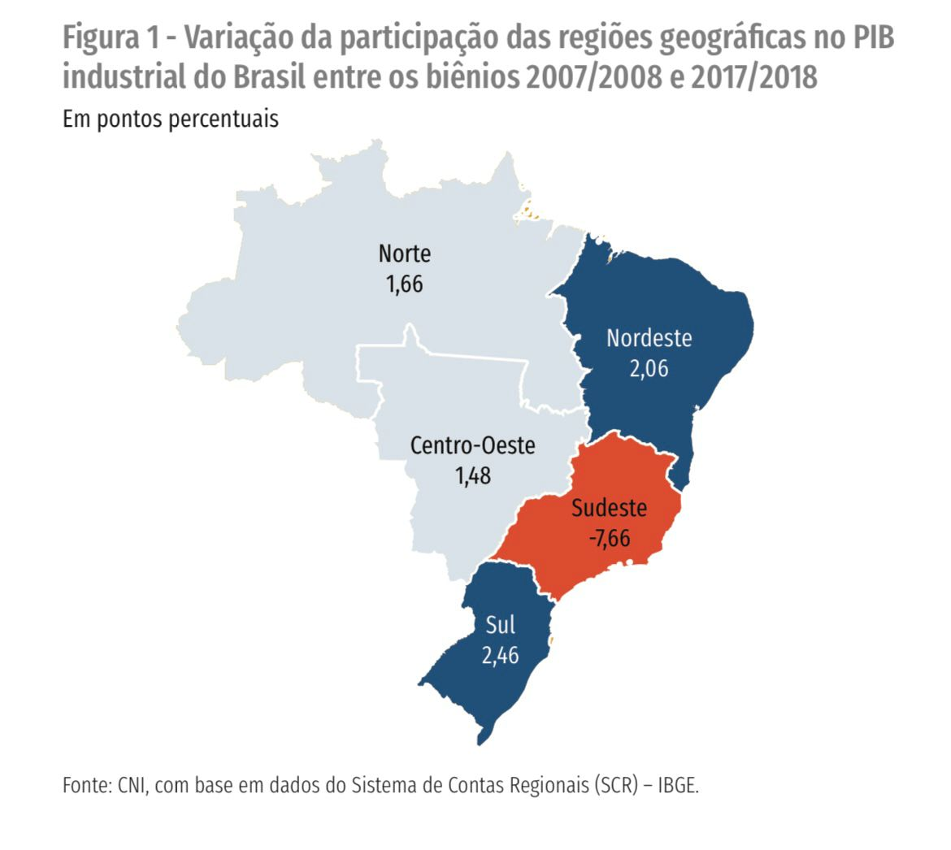
Dados de 2021 da Confederação Nacional da Indústria (CNI) apontam importante desconcentração da indústria brasileira, com redução da participação da região Sudeste no PIB industrial e um aumento na participação das demais regiões geográficas, Sul, Centro-Oeste, Nordeste e Norte.
São Paulo perdeu 5,5 pontos percentuais de participação na produção da indústria de transformação no Brasil, principal segmento industrial do País. A maior queda entre os 26 estados e o Distrito Federal.

Slide 4
RT E DESENVOLVIMENTO REGIONAL
HADDAD, Eduardo A.; ARAÚJO, Inácio F.; SACCO, João Gabriel. Reforma Tributária no Brasil: Impactos Regionais da PEC 45/2019. Núcleo de Economia Regional e Urbana da Universidade de São Paulo (NEREUS), 2023.
APA
Se, por um lado, haveria ganhos potenciaIs de crescimento do PIB capitaneados pelo aumento da eficiência alocativa dos recursos, por outro lado a reforma atuaria de forma a concentrar a produção e acentuar sua desigualdade ao longo do território nacional. Finalmente, em termos de arrecadação tributária do IBS, na ausência de um fundo compensatório, Amazonas, Bahia, São Paulo, Paraná, Santa Catarina, Rio Grande do Sul, Mato Grosso e Goiás seriam os estados que tenderiam a perder arrecadação com a reforma.

Slide 5
RT E DESENVOLVIMENTO REGIONAL
HADDAD, Eduardo A.; ARAÚJO, Inácio F.; SACCO, João Gabriel. Reforma Tributária no Brasil (2): Impactos Econômicos Regionais do FNDR. Núcleo de Economia Regional e Urbana da Universidade de São Paulo (NEREUS), 2023.
APA
O FNDR atingiria seu objetivo principal de política regional compensatória ao mitigar parte dos efeitos sobre a desigualdade regional potencialmente reforçados pela redução parcial de distorções existentes no atual sistema tributário brasileiro. Sua maior ou menor eficácia dependerá da forma ainda a ser definida sobre os mecanismos de financiamento do fundo.
Veja também:
GOBETTI, Sergio; ORAIR, Rodrigo Octávio; MONTEIRO, Priscila Kaiser. Impactos redistributivos (na Federação) da reforma tributária. Nota Técnica, v. 17.

Slide 6
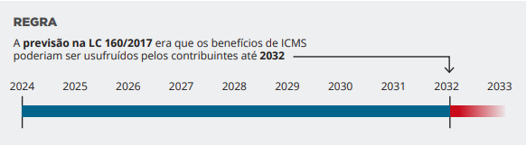
COM A BOLA EM CAMPO, AS REGRAS DEVEM CONTINUAR AS MESMAS

Slide 7
CONTEXTO
O principal desafio para o avanço político da reforma tributária foi a previsão de fundos que garantam a transição suave de um sistema para outro;
FCBF - Empresas e empregos;
FNER - Contas públicas;
Essa foi a garantia dada aos Estados e setor produtivo para avançar para a mudança estrutural que está sendo feita.

Slide 8
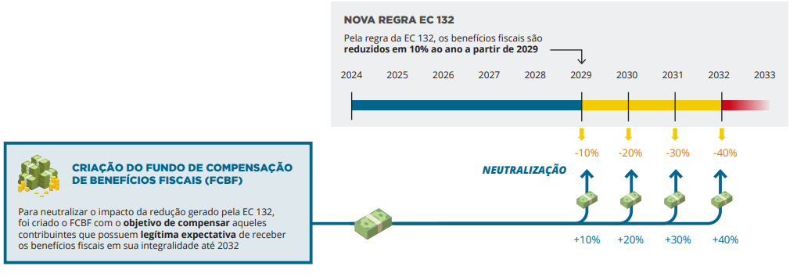
COMO FICOU NA CONSTITUIÇÃO?
A mensagem foi: incentivos fiscais serão garantidos até 2032.

Slide 9
PONTOS DE ATENÇÃO NO PLP 68/24
Art. 384, VII e VIII - Inclusão do conceito de implantação ou expansão de empreendimento econômico não está previsto pela EC 132; É UM CONCEITO CONTROVERSO.
Art. 385, II e VI - RFB não pode criar novos requisitos para o pagamento dos benefícios fiscais até 2032;
Art. 400 - Os valores liberados pelo FCBF aos contribuintes não devem ser tributados;
Art. 391 § 2º - Valores a serem ressarcidos aos contribuintes devem ser corrigidos pela taxa Selic.

Slide 10
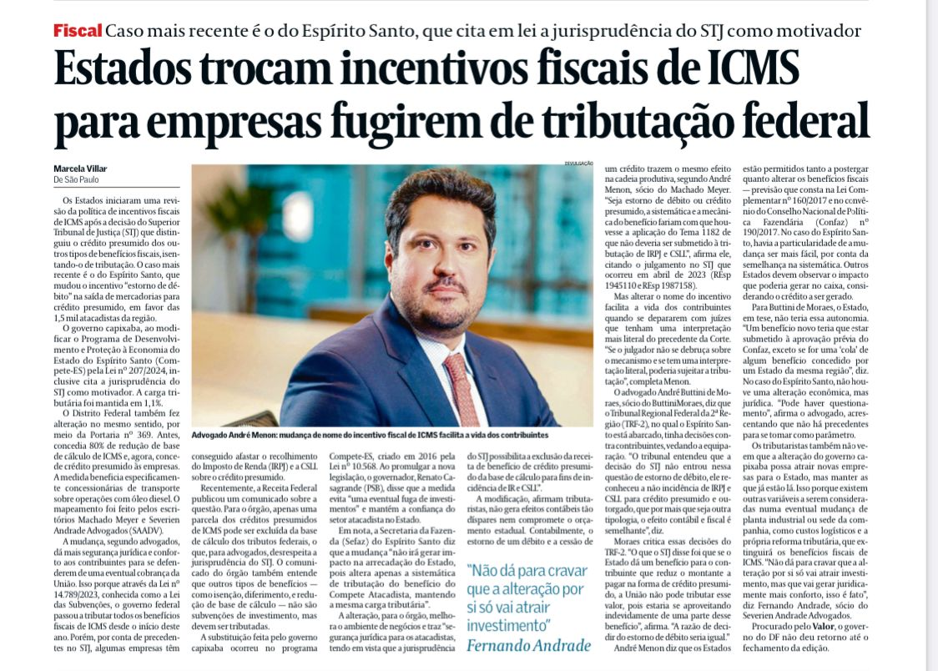
A CADA AÇÃO, UMA ADAPTAÇÃO

Slide 11
O PRINCIPAL
Estamos diante do risco inundar os tribunais com ações judiciais sobre incentivos fiscais, pelo lado das empresas e dos entes que podem perder seus parques fabris.
Não podem haver novas condições nos benefícios negociados por empresas e Estados;
Os valores precisam ser remunerados pela Selic;
Emendas 655 e 982, dos Senadores Laércio Oliveira (PP/SE) e Mecias de Jesus (REPUBLICANOS/RR).

Slide 12


